Slide 1

Stappenplan voor zelfevaluatie
Zie https://www.kbs-frb.be/nl/~/media/Files/Bib/Publications/PUB_3563_ZelfevaluatieKleineKinderenGroteKansen_2018.pdf Of
https://www.expoo.be/samen-evalueren-voor-meer-impact-in-de-strijd-tegen-kinderarmoede
Notes:
Zie voor uitleg: de publicatie via de link op de titelslide en ook bijlage 2 van de leidraad

Slide 2
Waar komt het stappenplan vandaan?
Ontstaan i.k.v. strijd tegen kinderarmoede
➔ belang van eerste levensjaren
samenwerking Koning Boudewijnstichting – Kind en Gezin
opgesteld door Isabelle Delvaux en Anne Van Meerbeeck,
in interactie met lerend netwerk (20 voorloper-projecten)
Zelf impact evalueren
aan het stuur een verschil maken om te leren en
(niet opgelegd) voor je doelgroep te evolueren
Notes:
In welke context is het stappenplan ontstaan?
KBS steunde al enkele jaren organisaties die werkten met kansarme gezinnen met kinderen tussen 0 en 3 jaren + prenataal. Ze kregen steeds meer van projecten te horen dat ze op zoek waren naar ondersteuning op het vlak van evaluatie omdat ze daar van buitenaf (financiers enzo) meer vragen over kregen. Toen is idee ontstaan om 3 jaar te werken aan zelfevaluatie, in samenwerking met K&G. Combinatie van stappenplan opstellen met voorlopers als toetssteen, die in een lerend netwerk ondersteuning kregen + academies en een publicatie van het stappenplan om ook een breder publiek te bereiken.
Maar stappenplan ook geschikt voor zelfevaluatie buiten sector ‘kinderarmoede’
Drie belangrijke kenmerken of doelstellingen van het stappenplan:
zelf: ieder initiatief volgt uniek traject, maar stappenplan om je op weg te zetten / in tegenstelling tot evaluatie die steeds meer wordt gevraagd en opgelegd, waarin je niet je eigen accenten kunt leggen
Klemtoon op impact in de zin van langetermijneffecten op je doelgroep, niet op aanbod / zelfevaluatie hoort bij impactgericht werken waarbij het maken van een verschil voor je doelgroep belangrijker is dan alleen wat je doet / zelfevaluatie om je impact te vergroten en zichtbaar te maken
Niet evalueren om te evalueren, maar om te leren en te evolueren, om de kwaliteit van je dienstverlening te verbeteren en zo dus ook de impact op je doelgroep / het gaat om wat je met de evaluatieresultaten doet / niet eenmalig, maar ingebed en herhaalde cyclus / het moet een cultuur, een reflex worden – inbedden in je organisatie

Slide 3
Stappenplan voor zelfevaluatie
PLANNEN van beoogde impact
Stap 1: veranderingstheorie
Maken en METEN van impact
Stap 3: tools
EVALUEREN van impact
Stap 5: analyse en conclusies
LEREN en communiceren
Stap 7: communicatie
Stap 2: evaluatievragen en indicatoren
Stap 4: inbedding
Stap 6: verbetering
Notes:
Schematische versie van het stappenplan. Je ziet 3 dingen:
teken in het midden (het is een cyclus die je herhaalt, niet iets eenmalig + iets dat je gepland en systematisch doet, niet ad hoc)
de zeven stappen (waar we straks verder op ingaan)
en onderliggend 4 fasen:
Misschien herken je daarin de Kwaliteitscirkel van Deming, ook bekend als de Ononderbroken Verbeteringsspiraal of de PDCA-cyclus: Plan-Do-Check-Act. De vier fasen verwijzen naar deze vier activiteiten die je onderneemt om te werken aan je impact en aan de kwaliteit van je dienstverlening:
Fase 1: Plannen van beoogde impact
Eerst plan je welke impact je wilt hebben en hoe je die wilt bereiken.
Fase 2: Maken en meten van impact
Je gaat aan de slag om het verschil te maken en je verzamelt systematisch informatie over je impact (monitoren).
Fase 3: Evalueren van impact
Je onderzoekt en ontleedt die informatie zodat je conclusies kunt trekken over de impact die je hebt, of niet hebt.
Fase 4: Leren en communiceren
De lessen die je leert, gebruik je om je werk te verbeteren. En je maakt je impact zichtbaar aan je collega’s en aan de buitenwereld.

Slide 4
7 stappen
Stap 1 |  | Stap 2 |  | Stap 3 |  | Stap 4 |  | Stap 5 |  | Stap 6 |  | Stap 7
Wat willen we bereiken? | ➔ | Wat willen we te weten komen en meten? | ➔ | Hoe meten? | ➔ | Wie, wanneer en hoe dikwijls meten? | ➔ | Wat zeggen de data ons? | ➔ | Wat kunnen we verbeteren? | ➔ | Hoe onze resultaten delen en onze impact zichtbaar maken?
Veranderings-theorie: gewenste (tussentijdse) effecten en impact |  | Evaluatie-vragen en indicatoren |  | Tools en werkwijzen voor data-verzameling |  | Inbedding in organisatie |  | Data-analyse en conclusies |  | Verbeter-acties |  | Kennisdeling en communicatie
Notes:
De 7 stappen even op een rij, met telkens de centrale vraag en het onderwerp van die stap. We overlopen de stappen zo meteen stap voor stap (zie volgende slides)
Belangrijk: Cyclus! Na stap 7 begin je opnieuw met stap 1: je kijkt je nodenanalyse en je veranderingstheorie na en past die eventueel aan met de lessen die je leerde. Je bekijkt of je met dezelfde evaluatievraag verder gaat of met een andere enzovoort
Stap 1: Stel je veranderingstheorie op (nodenanalyse, beoogde impact, veranderingspad). Welk verschil wil je maken of welke impact wil je hebben? En hoe ga je te werk om je beoogde impact te bereiken?
Tijdens de volgende stappen in je zelfevaluatie zul je nagaan of dat theoretische pad je ook daadwerkelijk naar je doel leidt. Zo niet, wijzig of verfijn je de veranderingstheorie en pas je jullie aanpak aan om je impact te versterken. Waarna je dan opnieuw de cyclus van zelfevaluatie doorloopt om te leren hoe je nog dichter bij je gewenste impact komt.
Stap 2: Vind gepaste indicatoren voor jouw impact.
Wat wil je te weten komen met je zelfevaluatie (evaluatievragen)? Hoe zul je weten dat je een verschil maakt? Wat zijn jouw tekenen van verandering of succes? Hoe groot moet jouw impact zijn?
Stap 3: Vind de tools om de gewenste informatie te verzamelen.
Welke instrumenten of werkwijzen ga je gebruiken om te meten wat je wilt weten over je impact, om kwalitatieve en kwantitatieve info te verzamelen?
Stap 4: Zorg voor inbedding van impactmeting in je organisatie.
Welke strategie ga je volgen voor het verzamelen en verwerken van informatie: wie, wat, wanneer en hoe?
Stap 5: Analyseer de informatie die je verzamelde en trek de juiste conclusies.
Wat zegt de verzamelde informatie over je impact? Welke besluiten over je impact kun je trekken?
Stap 6: Leer en verbeter.
Met welke lessen ga je aan de slag? Wat ga je ondernemen om je werking te verbeteren met het oog op meer of andere impact?
Stap 7: Communiceer over je impact.
Hoe, wat en aan wie (gezinnen, financiers, beleid, …) ga je communiceren? Hoe maak je je impact zichtbaar?

Slide 5
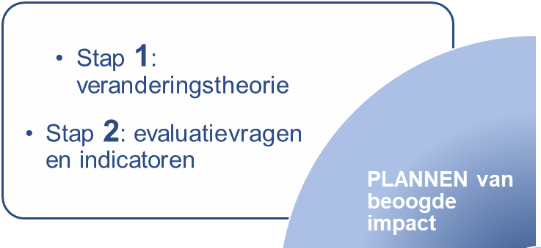
Stap 1 - Veranderingstheorie
Veranderingstheorie =
  Theorie die het verhaal, de logica of de strategie achter jullie veranderingsplannen uitlegt; jullie verhaal over hoe en waarom jullie interventies een verschil maken ➔ antwoord op 2 centrale vragen:
      Welke impact wil je bereiken?
      Hoe denk je die te kunnen bereiken?
  Product (visuele voorstelling en tekst) van een participatief proces waarbij jullie de voorwaarden/veranderingen identificeren die nodig zijn om je beoogde impact en doelen op langere termijn te bereiken.
Notes:
Wat is een veranderingstheorie?
Het is een theorie, dus het gaat in eerste instantie over hypothesen, wensen, beoogde doelen. Tijdens opeenvolgende evaluatiecyclussen ga je testen of de theorie of stukken van de theorie kloppen en zo ga je gaandeweg je theorie verfijnen en verbeteren totdat die meer aansluit bij de praktijk en een juist beeld geeft van de realiteit.
Het is een product – eerst een grafisch schema of een andere visuele voorstelling, later ook een tekst met meer toelichting – van een proces waarbij je uitgaat van een impact die je op lange termijn wilt bereiken en dan bekijkt wat daartoe op kortere termijn nodig is.

Slide 6
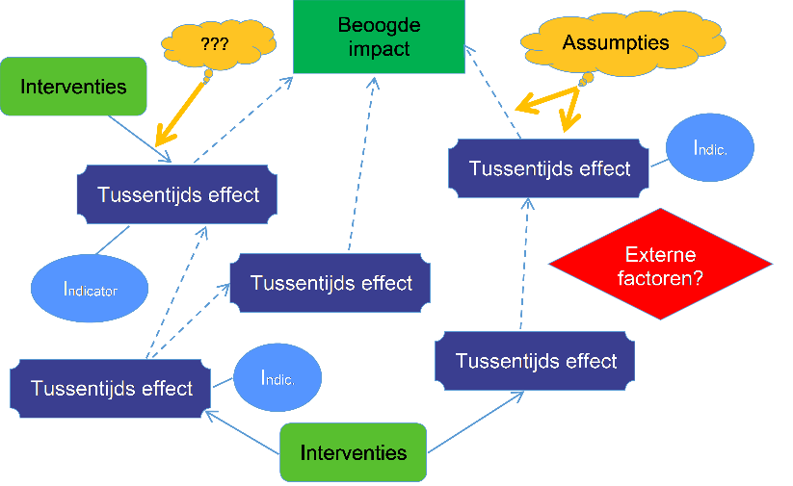
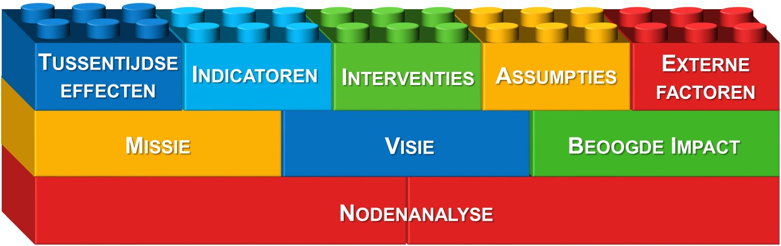
Stap 1 - Veranderingstheorie
Veranderingstheorie = verhaal over welke impact je wilt bereiken en hoe je die wilt bereiken
tekst
Notes:
Aan het eind van stap 1 heb je visueel en in tekst een verhaal over welk verschil jullie willen maken voor jullie doelgroep en hoe jullie denken dat verschil te kunnen maken. Dus tekenen en vertellen.
Het traject beschreven in de leidraad focust op de beoogde impact en de tussentijdse effecten. Als je die hebt uitgetekend, kun je starten met het plannen van interventies.

Slide 7
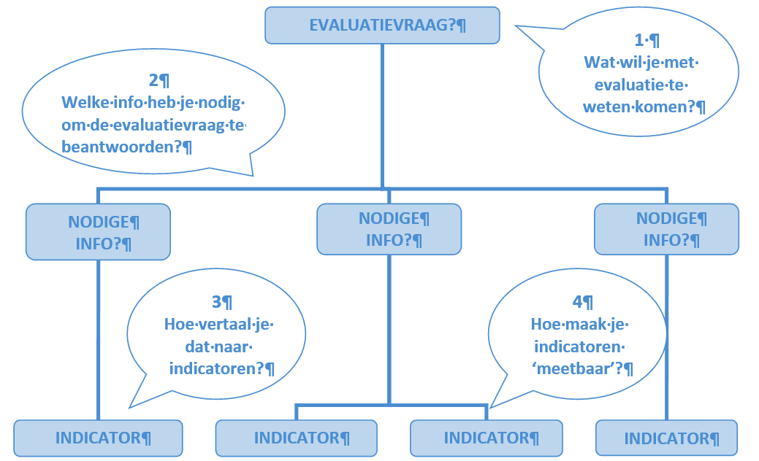
Stap 2 – Evaluatievragen en indicatoren
Notes:
wat wil je te weten komen: eerst Focus: op welke elementen uit je veranderingstheorie (of praktijk) ga je focussen tijdens deze zelfevaluatie en dan evaluatievraag formuleren (= de vraag of enkele vragen waarop je evaluatie een antwoord moet bieden). Want wat je gaat meten en hoe je dat gaat meten, hangt af van wat je wilt weten.
In de leidraad staan voorbeelden van evaluatievragen, maar kort door de bocht kun je stellen dat er twee soorten evaluatievragen zijn:
Evaluatievragen waarmee je nagaat of jullie veranderingstheorie (of toch stukken daaruit) volledig en correct is. Bv. leidt die interventie inderdaad tot dat effect of klopt het verband tussen die effecten?
Evaluatievragen die gaan over de implementatie of uitvoering: doen wij het goed en hoe kan het beter?
2. welke deelvragen schuilen er achter je evaluatievraag? welk soort informatie heb je nodig om je evaluatievraag te beantwoorden?
3. vertalen naar concrete aspecten waarover je info kunt verzamelen door te observeren, te meten, te interviewen enzovoort.
Indicatoren zijn aanwijzingen of indicaties waarmee je abstracte elementen die je niet rechtstreeks kunt meten of beoordelen, toch kunt evalueren, inschatten of meten.
Sommige indicatoren kun je kwantitatief meten en in cijfers uitdrukken. Andere beoordeel je op een kwalitatieve manier.
4. voor elke indicator (of voor het ermee verbonden gewenste effect) enkele vragen beantwoorden waardoor ze een concrete invulling krijgen en iedereen weet wat je er juist mee bedoelt en hoe je de indicator juist gaat meten

Slide 8
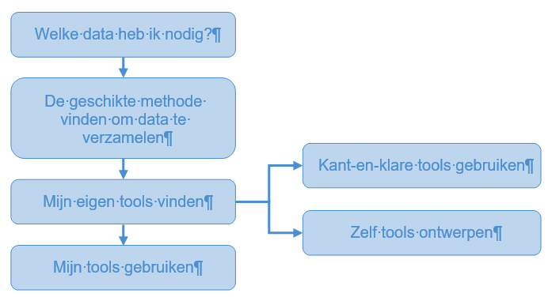
Stap 3 - Tools
Welke methoden, technieken of instrumenten gebruiken om informatie of data over een indicator te verzamelen en een antwoord te vinden op je evaluatievragen?
Notes:
De term ‘tool’ (de Engelse term voor een werktuig of een stuk gereedschap) gebruiken we als verzamelterm voor alle instrumenten, methoden en technieken die je kunt gebruiken om informatie of data in te zamelen.
De juiste tools kiezen om informatie te verzamelen over je indicatoren en een antwoord te vinden op je evaluatievragen, hoe begin je daaraan?
Verzamel niet zomaar informatie. Denk goed na over welke data je nodig hebt, bij wie je die informatie kunt vinden enzovoort. Combineer best kwantitatieve (cijfers) info met kwalitatieve (bv. getuigenissen, antwoorden uit diepte-interviews)
Vervolgens: de methode vinden die geschikt en haalbaar is – bijvoorbeeld mensen interviewen, bevragen, observeren, of documenten analyseren enzovoort
Stel dat het observeren van kinderen het best past als methode: dan moet je nog een tool vinden die je zegt wat je gaat observeren enzo: is er een kant-en-klaar instrument (bv. Memo Q) of moet je er zelf nog een ontwerpen?
Gebruik zoveel mogelijk wat al bestaat of wat je zelf al gebruikt en misschien alleen maar een beetje moet aanpassen. Bijvoorbeeld je hebt om de zoveel tijd een gesprek met ouders, dan kun je daar telkens een specifieke vraag stellen om iets over een indicator te weten te komen. En misschien ga je dat dan iets systematischer doen dan tevoren en afspreken hoe je de antwoorden bewaart en verwerkt enzovoort, maar het gaat je niet echt meer tijd kosten. Je gaat het gewoon gerichter en systematischer doen. Dat gaat natuurlijk niet altijd, maar ik wil tonen dat het niet altijd extra werk zal zijn.
Mijn tools gebruiken: gaat bv. over dingen die je moet doen om de kwaliteit van je data te garanderen, bv. je instrument op voorhand testen of duidelijke instructies geven aan degenen die de meting of observatie daadwerkelijk zullen doen

Slide 9
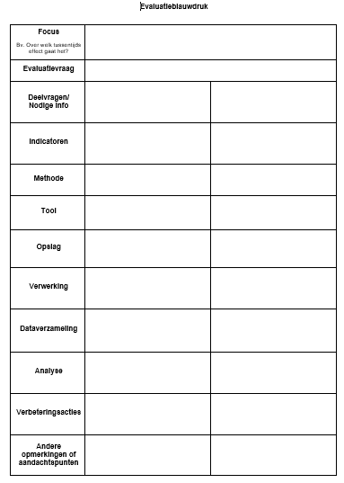
Stap 4 - Inbedding
Inbedding in je organisatie/netwerk = impact centraal stellen in alles wat je doet + klemtoon op leren en verbeteren
  Betrokkenheid
    Iedereen mee
    Evaluatiecultuur
  Planning
    Blauwdruk voor je zelfevaluatie
Notes:
Stap 4 – het inbedden van zelfevaluatie in je organisatie is heel belangrijk. We hebben die in stap 4 gezet omdat het op dat moment concreet wordt, maar inbedden heeft twee pijlers die eigenlijk doorheen de hele cyclus belangrijk zijn.
Het inbedden van (zelf)evaluatie in je organisatie betekent dat je impact centraal stelt in alles wat jullie doen. Heel je organisatie begrijpt dan wat het belang en het doel is van de evaluatie en is doordrongen van impactgericht werken. Iedere medewerker weet wat zijn taak in de goed geplande evaluatiecyclus is. En de klemtoon ligt op leren en op het verbeteren van de dienstverlening.
We onderscheiden twee belangrijke aspecten als we het over inbedding hebben: betrokkenheid en planning. Met ‘betrokkenheid’ bedoelen we dat er een evaluatiecultuur leeft in je organisatie, dat het evaluatieproces gedragen is en verweven met de dagelijkse praktijk. ‘Planning’ zorgt ervoor dat het duidelijk is wie welke rol opneemt, wanneer en hoe dikwijls je gaat meten, hoe de data bewaard worden, waar je moet opletten bij de uitvoering enzovoort. Het is juist op die twee punten dat zelfevaluatie vaak fout loopt: als de evaluatie te weinig draagvlak heeft binnen de organisatie en als de evaluatie niet voldoende gepland en vooraf uitgewerkt is.
In de publicatie over het stappenplan geven we tips om de betrokkenheid bij de zelfevaluatie in je organisatie te vergroten, bijvoorbeeld:
Betrek je hele team van bij de start
Zorg dat je medewerkers weten en kunnen wat van hen wordt verwacht
Wees realistisch. Maak geen te ambitieuze evaluatieplannen. Houd rekening met de grenzen van je team en je organisatie
Houd je doelen voor ogen. Herinner die regelmatig en laat iedereen mee denken hoe je de doelen beter kunt bereiken
Wat het plannen betreft, hebben we het in de publicatie over het stappenplan over een evaluatieblauwdruk (zie volgende slide).

Slide 10
Stap 4 - Evaluatieblauwdruk
Focus van de evaluatie? Op welk element van je veranderingstheorie focus je? (zie stap 1)
Evaluatievraag Welke evaluatievraag wil je beantwoorden? (zie stap 2)
Deelvragen Wat wil je meer specifiek hierover weten? Welke info heb je nodig? (zie stap 2)
Indicatoren Hoe kun je de gewenste info vertalen naar indicatoren? (zie stap 2)
Methode Welke werkwijze of techniek ga je hanteren om indicator te ‘meten’? (zie stap 3)
Tool Welk werkmiddel of instrument ga je hiervoor gebruiken? Is tool al beschikbaar? (zie stap 3)
Dataverzameling Wie zal de data verzamelen? Bij wie? En wanneer? (zie stap 3)
Opslag In welke vorm gaan jullie de ingezamelde data bewaren of opslaan? (zie stap 3)
Verwerking Moet je de ingezamelde data nog verwerken om ze te kunnen analyseren? (zie stap 5)
Analyse Wie zal de data analyseren? En wanneer? (zie stap 5)
Verbeteracties met wie en wanneer nadenken over verbeteracties? (zie stap 6)
Andere opmerkingen of aandachtspunten Waar moet je extra aandacht aan besteden bij de uitvoering of realisatie?
Notes:
Na het opstellen van je veranderingstheorie / blauwdruk per evaluatievraag / meer dan één deelvraag en indicator per evaluatievraag mogelijk
Bij de start van de monitoring of dataverzameling is het zinvol om een evaluatieblauwdruk te maken. Op dat moment heb je beslist op welke elementen van je veranderingstheorie je met de evaluatie zult focussen. Je hebt een of enkele evaluatievragen geformuleerd. En je hebt een beperkt aantal indicatoren bepaald. Met ‘blauwdruk’ bedoelen we een uitgewerkt plan of ontwerp, een plan van uitvoering. In die blauwdruk bundel je op een schematische manier informatie over wie welke data zal verzamelen, verwerken en analyseren. Maar ook wanneer en hoe dat zal gebeuren.
Het is aan te raden om de medewerkers die een rol gaan spelen bij de evaluatie ook te betrekken bij het opmaken van die blauwdruk.

Slide 11
Stap 5 – Analyse en conclusies
Gericht analyseren – leidraad = evaluatievragen
Openstaan voor onverwachte informatie
3 deelstappen
  Verwerken: ruwe data ➔ informatie (bruikbaar, geordend)
  Verklaren: informatie ➔ kennis
  Verankeren: kennis ➔ wijsheid
Notes:
Het verzamelen van data is geen doel op zich. Minstens even belangrijk is dat je de data analyseert en er iets uit leert. Na de fasen van plannen en meten, begint met stap 5 dus de fase van het eigenlijke ‘evalueren’.
Het is belangrijk om gericht te analyseren. Verspil geen tijd en middelen om aspecten te analyseren die jullie niet vooruithelpen. Jullie evaluatievragen vormen de leidraad voor de analyse. Want het is de bedoeling dat de analyse antwoorden geeft op die vragen. De resultaten van de analyse moeten het mogelijk maken dat jullie je veranderingstheorie bevestigen of verbeteren, of dat jullie acties of interventies meer effectief maken.
Belangrijk is dat je bij het analyseren openstaat voor onvoorziene effecten of onverwachte informatie. En dat je informatie die tegen je verwachtingen ingaat, niet negeert maar er iets uit leert.
3 deelstappen:
Van ruwe data bruikbare informatie maken. Je verzamelt een pak ruwe, onbewerkte data waar je iets mee moet doen. Het is weinig zinvol om stapels vragenlijsten in een kast te stoppen of massa’s verslagen op te slaan op je computer. Met verwerken bedoelen we, ten eerste, dat je nagaat of je gegevens bruikbaar zijn. Zijn ze volledig of mis je bijvoorbeeld systematisch gegevens van een bepaalde groep mensen? Zijn ze leesbaar? Zijn ze niet op een atypisch moment verzameld? Moet je zo nog anoniem maken? Enzovoort. Ten tweede is verwerken op zoek gaan naar beschrijvende informatie. Daarvoor moet je orde aanbrengen, dingen groeperen volgens thema’s of groepen, of lijstjes maken (bv wat zijn de negatieve reacties van ouders en wat zijn de positieve reacties van ouders), of samenvatten (bv boven- of onderaan een verslag kun je een samenvatting schrijven van belangrijke info die het verslag bevat, of je kunt cijfergegevens samenvatten door percentages of gemiddelden te berekenen).
Die beschrijvende informatie moet je dan vervolgens omzetten in actiegerichte kennis (dat hebben we ‘verklaren’ genoemd): je waagt je aan interpretaties, zoekt naar het waarom, naar oorzaken, mechanismen en bepalende factoren; je plaatst dingen in een context, bekijkt de data vanuit verschillende invalshoeken, vergelijkt de resultaten uit kwantitatieve en kwalitatieve databronnen, uit eigen data en data van anderen enzovoort.
Een derde deelstap van de analyse- en conclusiefase is het ‘verankeren’. Je hebt nu de kennis over wat er in het verleden gebeurde en je begrijpt waarom dat gebeurde. Maar die kennis wordt pas echt wijsheid als je het geleerde ook kunt toepassen en dus echt antwoorden kunt formuleren op je evaluatievragen. Verankeren is dus lessen en conclusies trekken waar je iets mee bent en ze omzetten in inzichten waar je organisatie mee verder kan in de praktijk.
En de volgende logische stap is dan verbeteren (volgende slide)

Slide 12
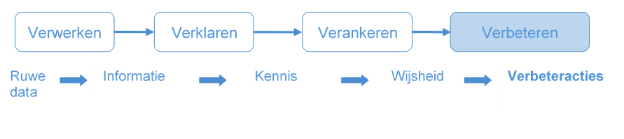
Stap 6 – Verbeteren
3 soorten verbeteracties:
  je veranderingstheorie verbeteren
  de uitvoering van initiatieven verbeteren
  je zelfevaluatie verbeteren
Notes:
Het is niet omdat je jullie evaluatievragen kunt beantwoorden dat er ook echt iets gaat veranderen aan jullie werking. Conclusies zijn geen acties. Vaststellen dat iets niet goed werkt en er niets aan doen, is een valkuil die leidt tot frustratie. Zet je conclusies dus om in concrete, uitvoerbare aanbevelingen voor actie. En realiseer die acties.
Er zijn drie soorten verbeteracties:
Je verbetert je veranderingstheorie.
Bijvoorbeeld: je herbekijkt je langetermijndoel, je stelt een beoogd tussentijds effect bij, je past een interventie aan, of je voegt een externe factor of een noodzakelijke tussenstap toe.
Je verbetert de uitvoering van jullie initiatieven.
Bijvoorbeeld: je investeert meer of minder in bepaalde activiteiten, je omschrijft je doelgroep anders, je verbetert vaardigheden van personeelsleden, je gaat meer samenwerken met partnerorganisaties of je legt wat goed werkt vast in standaardprocedures.
Je verbetert je zelfevaluatie.
Bijvoorbeeld: je stelt een streefcijfer bij, je past een tool aan, je legt aan je medewerkers beter uit hoe ze iets moeten registreren of je voorziet meer tijd om de conclusies met belangrijke stakeholders te bespreken.

Slide 13
Stap 7 - Communicatie
Kennis delen binnen je organisatie (en ‘successen’ vieren!)
Je resultaten tonen aan de buitenwereld
  Communiceren over je impact: 5 belangrijke ingrediënten
  Met impact communiceren (afstemmen op publiek, transparant zijn, toegankelijke en aantrekkelijke communicatie, …)
Notes:
Nog belangrijker dan communicatie naar buiten toe, is het delen van kennis binnen je organisatie. Voorzie dus momenten en kanalen om wijsheid uit te wisselen. En neem af en toe de tijd om samen te vieren wat je goed hebt gedaan. Dat is belangrijk om de leercultuur in je organisatie te voeden, maar ook om de betrokkenheid groot te houden.
Maar in de praktijk worden de resultaten van een zelfevaluatie niet alleen gebruikt om te leren en te verbeteren. Organisaties maken hun impact ook graag zichtbaar of ze moeten dat doen voor overheden en financiers. Ook een doeltreffende communicatie moet je op voorhand plannen en voorbereiden.
Wat ga je communiceren en dus zichtbaar maken? Organisaties communiceren meestal over hun visie en missie, over hun aanbod en hun activiteiten, soms over hun strategie, maar heel weinig over de impact of effecten die ze willen bereiken en bereiken, welke de lat is die ze zichzelf daarbij leggen, welke verbeteringen die ze gaandeweg doen enzovoort. In de publicatie staat wat meer over de 5 belangrijke ingrediënten van impactgerichte communicatie (zie schema).
Even belangrijk als wat je communiceert, is dat je een aantal basisprincipes van goede communicatie toepast. Dat is bijvoorbeeld dat je je communicatie aanpast naar gelang van het publiek (een presentatie voor partnerorganisatie is anders dan voor de doelgroep of voor financiers). Maar ook dat je het vertrouwen van je publiek behoudt door transparant te communiceren en dat je zorgt dat bv je rapport gemakkelijk te vinden is op je website en aangenaam om lezen is.

